Slide 1
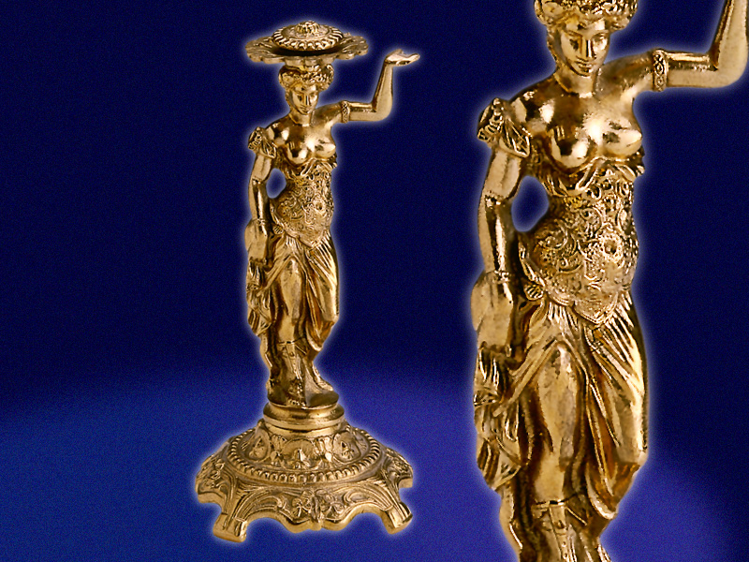
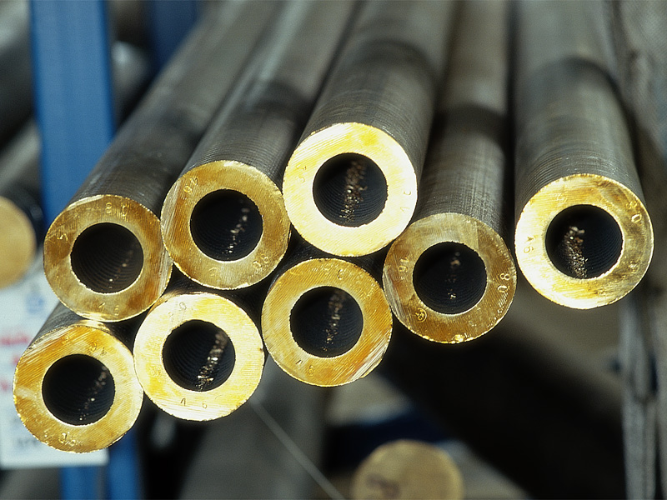
МКОУ Каширская СОШ
Учебная презентация по теме:
Составила: Старцева С.В., учитель химии, биологии
Общая характеристика
металлов

Slide 2
Общая характеристика
металлов
Цель урока:
дать общую характеристику металлов и способов их получения на основе строения атомов

Slide 3
План урока
Строение атомов металлов
Нахождение в природе
Способы получения металлов
Физические свойства
Химические свойства

Slide 4
Строение атомов металлов
Задание. Составьте электронные схемы атомов
натрия, кальция и алюминия.
Na 2e, 8e,1e
Ca 2e, 8e, 8e,2e
Al 2e, 8e,3e
На внешнем энергетическом уровне атомов металлов находится 1-3 (реже4 электрона), поэтому металлы в химических реакциях выступают в роли восстановителей, отдавая электроны.

Slide 5
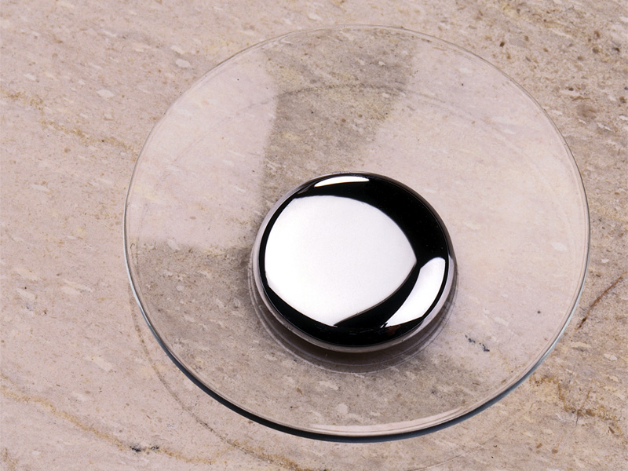
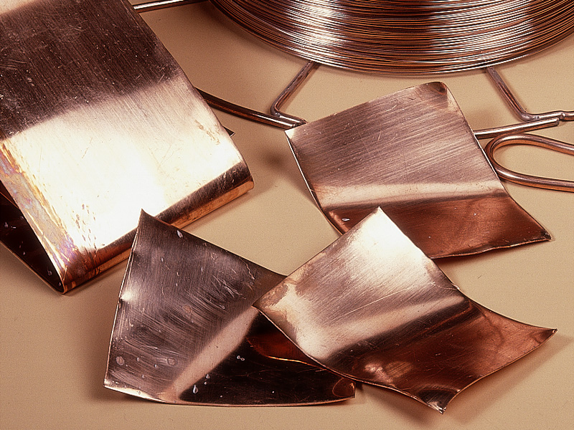
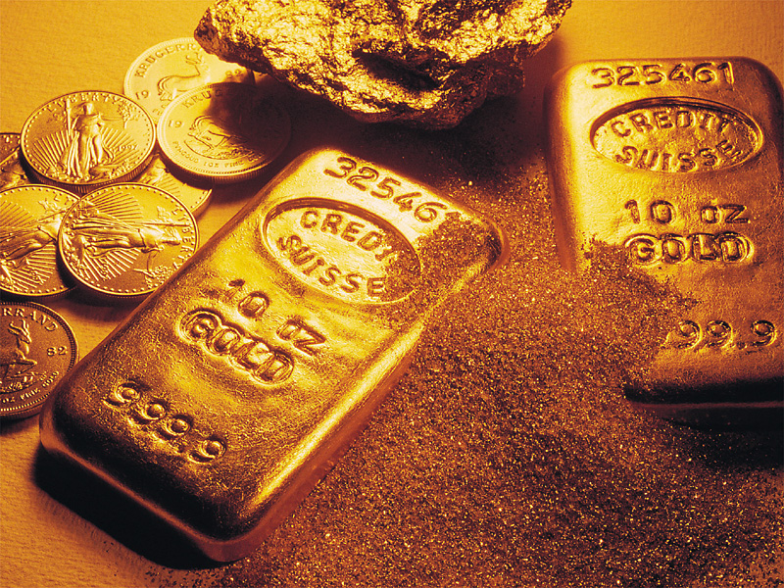
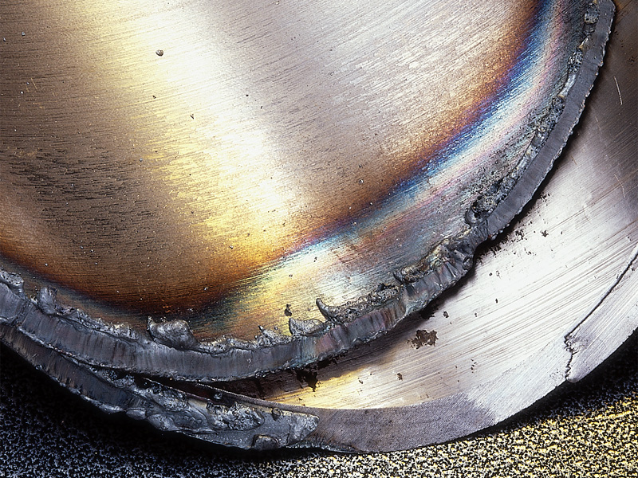
Ртуть Медь
Железо Золото

Slide 6
2. Нахождение в природе
а) в самородном виде Au, Pt, Hg, Ag
б) в виде соединений
оксидов CuO, PbO, Fe₂O₃, Al₂O₃
сульфидов CuS, PbS, FeS, FeS₂, ZnS
сульфатов CaSO₄, Na₂SO₄, BaSO₄
нитратов KNO₃, NaNO₃
карбонатов CaCO₃, MgCO₃
фосфатов Ca₃(PO₄)₂, Ca₃(PO₄)₂*Ca(OH)₂
хлоридов NaCl, KCl, CaCl₂, MgCl₂

Slide 7
3. Способы получения металлов
ПИРОМЕТАЛЛУРГИЯ
CuO+C=Cu+CO
WO₃+3H₂=W+3H₂O
Cr₂O₃+2Al=2Cr+Al₂O₃
ГИДРОМЕТАЛЛУРГИЯ
CuO+H₂SO₄=CuSO₄+H₂O
CuSO₄+Fe=FeSO₄+Cu
t
t
t
ЭЛЕКТРОМЕТАЛЛУРГИЯ
2NaCl 2Na + Cl₂
электролиз

Slide 8
1. Составьте уравнения реакций промышленных способов получения металлов:
а) цинка из сульфида цинка; б) калия из хлорида калия; в) железа из оксида железа(III); г) никеля из сульфата никеля.

Slide 9
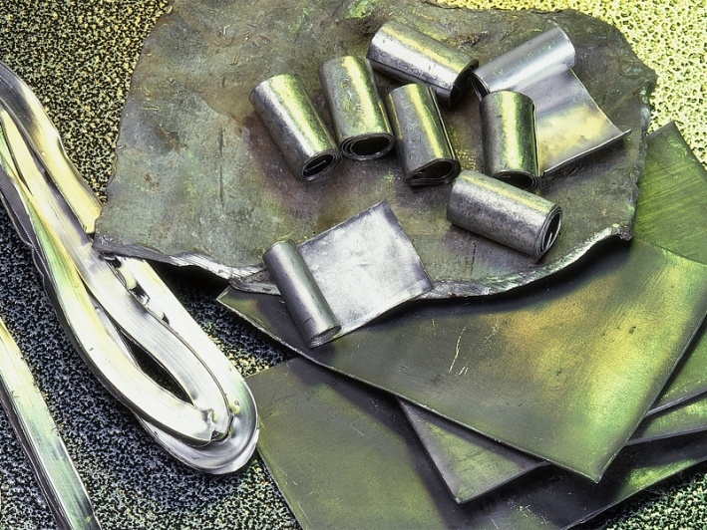
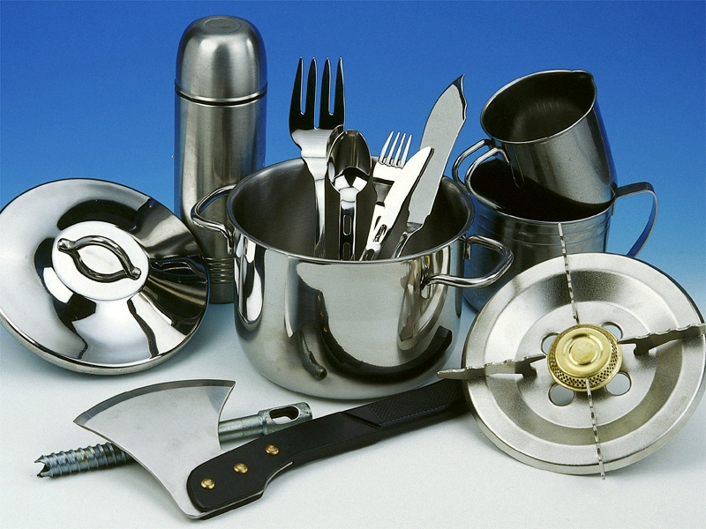
Физические свойства металлов
непрозрачные, твердые (кроме ртути)
металлическая кристаллическая решетка
имеют металлический блеск
электро- и теплопроводны
ковкие, пластичные
по температуре плавления
легкоплавкие Hg, Cs, Rb, Fr
тугоплавкие W, Os, Re
по твердости
мягкие Na, K, Li, Fl
твердые Cr, Ti

Slide 10
Химические свойства металлов
n
Ме⁰– ne → Me⁺
Взаимодействие с неметаллами
а) с галогенами 2Ме + Hal₂ = 2МеHal
(К, Na, Li)
б) с кислородом Ме+О₂= Ме_{х}О_{у}
Cu+O₂= Al+O₂=
Ca+O₂= W+O₂ =
в) с серой Al+S= Zn+S =
г) с водородом Ca+H₂= Na + H₂=
д) с углеродом Ca+C = Al + С=

Slide 11
Химические свойства металлов
2) Взаимодействие со сложными веществами
а) с водой 2Na+2H₂O=2NaOH+H₂
Ca+H₂O= Mg+H₂O= Al+H₂O=
б) с кислотами
Fe+HCl= Cu+HNO₃(k)=
Al+H₂SO₄= Ca+H₂SO₄(k)=
в) с солями менее активных металлов
Fe+CuSO₄= NiSO₄+Al=

Slide 12
Запишите уравнения реакций, соответствующих следующим превращениям:
а) Сu→ Сu(NO₃)₂ →СuО→ СuSO₄ →Сu(ОН)₂ б) ZnS→ ZnO →ZnSO₄ →Zn(OH)₂ →ZnO→ Zn в) Fe→ FeS→ FeCl₂ → FeCl₃ →Fe(OH)₃ → Fe₂O₃ →FePO₄;
Задача
Барий получают алюмотермическим восстановлением оксида бария. Какая масса бария будет получена при взаимодействии оксидного концентрата массой 600 г (массовая доля BaO 91,8%) с техническим алюминием массой 100 г (массовая доля алюминия 98,55%)?

Slide 13
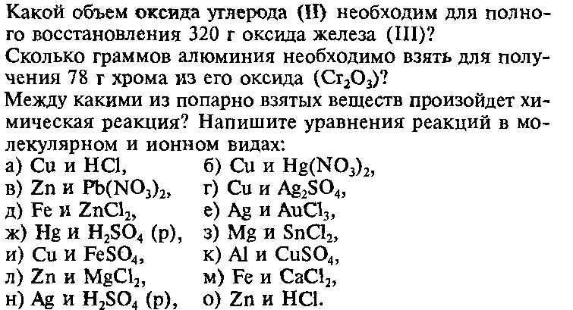
Задания для самостоятельной работы
1.
2.
3.

Slide 14
Источники информации

